Slide 1

  Chào mừng các em đến với tiết Toán

Slide 2



non
Ong
học
việc
The little bee

Slide 3


7 + 6 = ?
A. 13
B. 16
C. 14
D. 15

Slide 4
8 + 7 = ?
A. 16
B. 15
C. 14
D. 3

Slide 5
6 + 6 ? 11
A. <
B. >
C. =

Slide 6




Bài 9:
Bài toán về thêm bớt một số đơn vị

Slide 7




Tiết 1
Notes:
Bài giảng được thiết kế bởi: Phạm Duyên

Slide 8

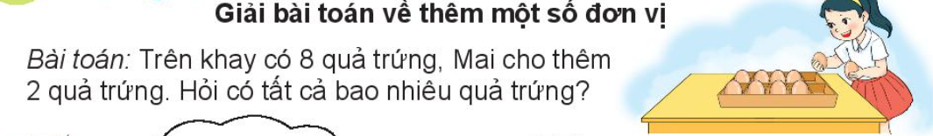
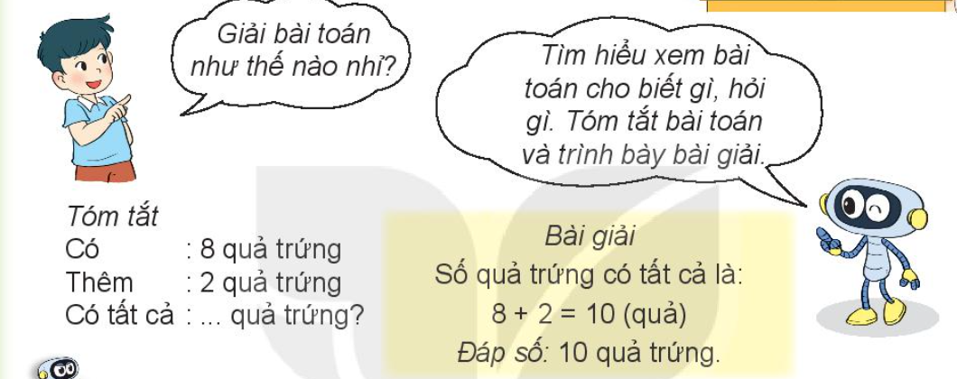

Slide 9


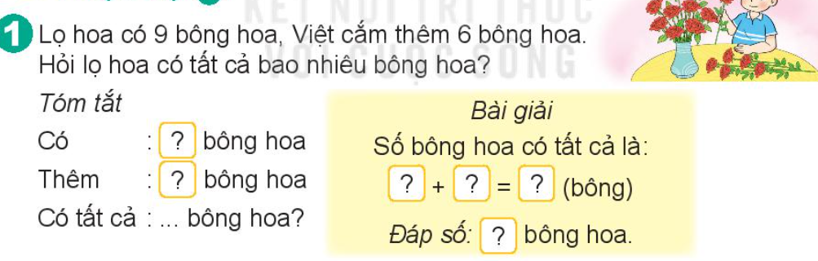
9
6
9
6
15
15
15

Slide 10
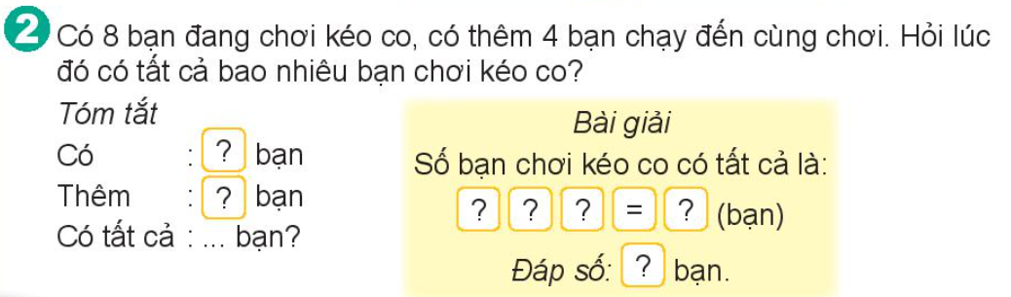
8
4
8
+
4
12
12
12

Slide 11

CHÀO TẠM BIỆT

